Slide 1
Notes:
Det är en ära för mig att få dela med mig av hundraårsfirandet av Lions Clubs International.

Slide 2
En gigantisk hyllning
2014-2015
2015-2016
2016-2017
2017-2018
Notes:
Lion- och leomedlemmar världen över deltog i firandet från juli 2014 till juni 2018 och hedrade 100 år av humanitär service.

Slide 3
Dela vår berättelse
♦ Berörande berättelser ♦ Videofilmer om Lions historia ♦ Bildspel om Lions resa
Notes:
En hel rad med berörande berättelser och vidoefilmer om Lions historia, samt ett onlinebildspel om Lions resa togs fram för att bevara vår rika historia.
Lionmedlemmar berättade för sina klubbar och samhällen om allt från grundandet av organisationen till olika aspekter av den globala expansionen.

Slide 4
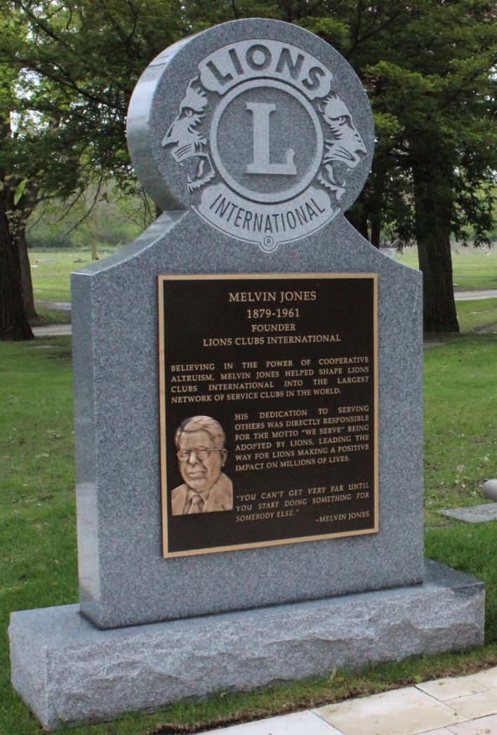
Hedra vårt förflutna
♦ Melvin Jones-statyn ♦ Melvin Jones minnesplats
Notes:
Melvin Jones grundade Lions Clubs International år 1917.
För att hedra honom skapades en staty för vårt internationella huvudkontor och hans minnesplats renoverades som en passande hedersbetygelse.

Slide 5
Bevara vårt arv
Reflektioner av presidenterna
♦ Intervjuer med alla internationella presidenter
Notes:
Vi intervjuade samtliga internationella presidenter för att kunna återge deras insikter om Lions Internationals förflutna och framtiden.
De huvudsakliga tankarna från varje session har publicerats i videoserien Reflektioner av presidenterna.

Slide 6
Ett firande av hjälpinsatser
Notes:
Hjälpinsatser är själva hjärtat i hundraårsjubileet. Under hela firandet gjorde lion- och leomedlemmar följande:
- ledde genom hjälpinsatser i hundraårsjubileets hjälputmaning
- tilldelades hundraårsjubileets medlemsutmärkelser genom att bjuda in för att göra skillnad
- och kom i kontakt med sina hemorter genom hundraårsjubileets bestående projekt

Slide 7
Hundraårsjubileets hjälputmaning
248 993 525 personer hjälpta
Notes:
Hundraårsjubileets hjälputmaning placerade vårt motto, Vi hjälper, i centrum som aldrig tidigare, med målet att hjälpa 100 miljoner människor genom projekt inom områdena ungdom, syn, hungersnöd, miljö och diabetes.
Vem antog utmaningen? {wave}
Vi uppnådde inte bara målet, utan mer än fördubblade det och hjälpte mer än 248 miljoner människor! (applåder)

Slide 8
Hundraårsjubileets medlemsutmärkelser
746 041 hundraårsjubileets medlemmar
Notes:
Hundraårsjubileets medlemsutmärkelser inspirerade oss att bjuda in nya medlemmar och starta nya klubbar, för att vår organisation skulle kunna växa och kunna utöka våra hjälpinsatser.
Lions Clubs International har nu över 700 000 nya jubileumsmedlemmar och över 6 600 jubileumsklubbar, som kommer att kunna ge mänskligheten ännu mer hjälp.
Vem har fått en medlemsutmärkelse här? Tack. (applåder)

Slide 9
Hundraårsjubileets bestående projekt
31 853 inrapporterade projekt
Notes:
Våra bestående jubileumsprojekt har skapat bättre kontakt än någonsin tidigare mellan Lions och våra samhällen. De tillhandahåller inte bara ett konkret värde, utan även en synlig påminnelse om de insatser Lions bidrar med.
Vem har bidragit med ett bestående projekt till sitt samhälle? {wave}
Tack vare att mer än 31 000 bestående projekt har genomförts kommer medborgare i alla dessa samhällen att ha nytta av dem under många år framöver.

Slide 10
Jubiléer över hela världen!
Notes:
Vi har haft roligt också när lion- och leomedlemmar från under havsytan till toppen av Mount Everest och alla nivåer däremellan har firat.
Vi gick med i parader, sydde ett jubileumslapptäcke, bakade födelsedagstårtor, hade på oss våra Lions-attiraljer och viftade stolt med Lions-flaggor.
Det var till och med byggnader som lystes upp för att hedra Lions.

Slide 11
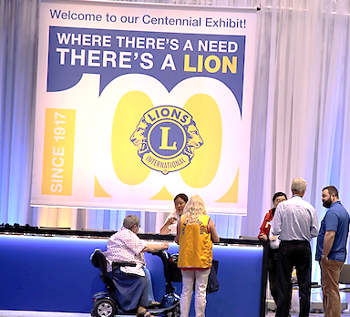
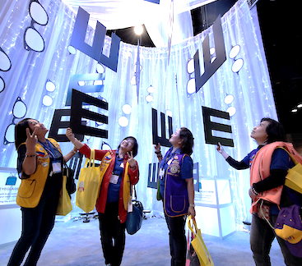
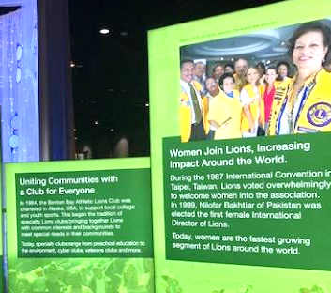
Hundraårsjubileets kongress
30 000
Lion- och leomedlemmar kom hem
Notes:
Lion- och leomedlemmar reste från hela världen till Chicago, Illinois, USA, Lionklubbarnas födelseort, för Lions Clubs Internationals 100:e internationella kongress.
På kongressen fanns en interaktiv hundraårsjubileumsutställning, så deltagarna fick uppleva Lions Clubs förflutna, nutid och framtid.
Många av utställningens föremål kommer att användas på nya sätt på det internationella huvudkontoret så att besökare kan glädjas åt dem i många år framöver.

Slide 12
Hundraårsjubileets standar
♦ 14,6 m bred och 8,5 m hög
Notes:
Standarn för hundraårsjubileet konstuerades med 48 sektioner som personligen signerats av lion- och leomedlemmar i vårt globala samhälle.
Vem signerade hundraårsjubileets standar? {wave}
Den var fantastisk och sträckte sig över den stora salen på hundraårsjubileets kongress. Den var 14,6 meter bred och 8,5 meter hög.

Slide 13
Hundraårsjubileets minnesmynt
♦ USD 855 540 donerades till stiftelsen genom försäljning av minnesmynt
Notes:
Ett 1 oz (28-grams) hundraårsjubileumsmynt i silver togs fram av United States Mint. Tre av våra tidigare internationella presidenter deltog i ceremonin på myntverket när de första mynten pressades.
Vem köpte ett av dessa värdefulla samlarföremål? {wave}
Du ska veta att ditt köp bidrog till en donation på USD 855 000 som finansierar vår framtida humanitära service.

Slide 14
Hundraårsjubileets frimärke
Notes:
Entusiastiska lionmedlemmar världen runt bad sina postverk att skapa ett speciellt frimärke för Lions hundraårsjubileum så att vi kunde dela vårt jubileum med varenda postförsändelse.
Visst är det en fin hyllning? Och dessutom bra marknadsföring!

Slide 15
Socialt firande
#Lions100
Notes:
Många lion- och leomedlemmar markerade sina berättelser med hashtaggen #Lions100 och delade sina jubileumsprestationer på Facebook, Twitter och andra sociala platformar.
Har vi några lion- eller leomedlemmar här? {wave} Tack för att du deltagit!

Slide 16
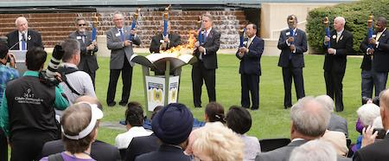
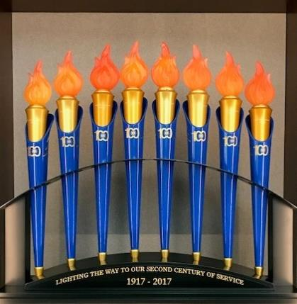
Hundraårsjubileets facklor
♦ Lyser upp vägen för vårt andra århundrade av hjälpinsatser
Notes:
Lion- och leomedlemmar inspirerades av våra egna jubileumsfacklor som reste i varje konstitutionellt område och i Afrika till många lokala jubileum.
Facklorna samlades för en ceremoni på hundraårsjubileets kongress där jubileets stora kittel tändes.
Facklorna ställs nu ut på det internationella huvudkontoret i en monter med inskriptionen, ”Lyser upp vägen för vårt andra århundrade av hjälpinsatser”.

Slide 17
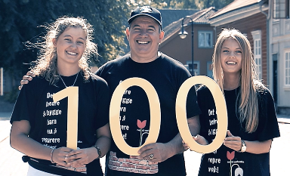
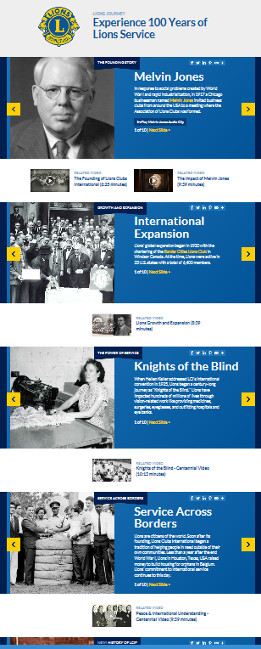
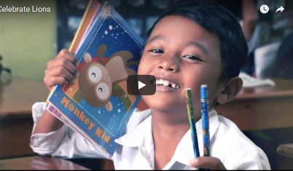
LionsClubs.org – arkiv
Videon En glimt från 100 år
Sammanfattande video om hundraårsjubileet
Broschyr om hundraårsjubileets höjdpunkter
Videoserie om Lions historia
Berörande berättelser
Videon Fira Lions arv
Bildspel om Lions resa i bilder
Videoserien Reflektioner av presidenterna
Notes:
Alla våra jubileumsaktiviteter har producerat mycket bra resurser som vi kan dela med potentiella medlemmar, våra klubbar och samhällen.
Du kan använda funktionen för lokalisering av resurser på vår nya webbplats LionsClubs.org, där du hittar inspirerande jubileumsberättelser som du kan dela med dig av, inklusive jubileumsbroschyren, den sammanfattande videon om hundraårsjubileet och den här presentationen.

Slide 18
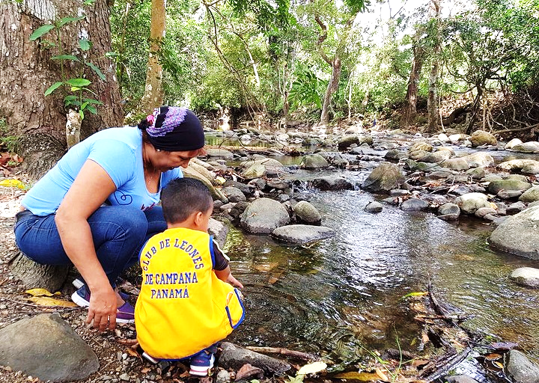
Vårt nästa århundrade
Notes:
Jag vet inte hur många av oss som finns kvar här när vi firar vårt 200-årsjubileum, men jag föreställer mig lionmedlemmar som öppnar vår tidskapsel från hundraårsjubileet och inspireras av allt vi har åstadkommit.
Vårt framgångsrika jubileum gör att jag ser fram emot nästa århundrade med tillförsikt. Tillförsikt att Lions Clubs International kommer att fortsätta vara den bästa humanitära organisationen i världen.

Slide 19
Tack!
Notes:
Vi tackar varmt för hjälpen med våra framgångar genom bidrag från klubbens ordförande för hundraårsjubileet, koordinatorer i distrikt och multipeldistrikt, hundraårsjubileets handlingskommitté, verkställande direktorer och alla som deltog.
Du visade världen att ”Varhelst det finns ett behov, finns det en lionmedlem” bättre än någonsin förut.

